Slide 1
教會的成長/團契生活：徒3:1-6:7
6/21

Slide 2
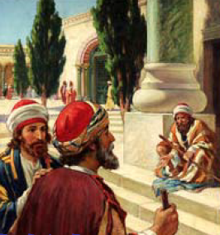
美門事件

Slide 3
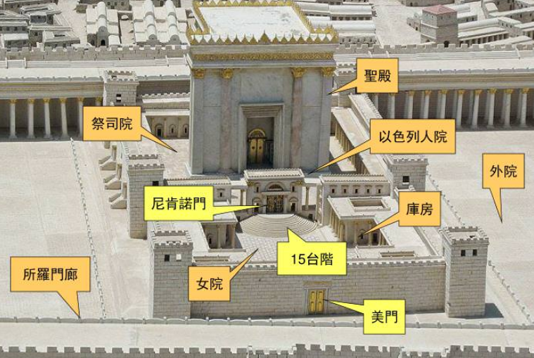

Slide 4
彼得醫治生來瘸腿的乞丐 (徒3:1-10)
1 申初禱告的時候，彼得、約翰上聖殿去。
2 有一個人，生來是瘸腿的，天天被人抬來，放在殿的一個門口（那門名叫美門），要求進殿的人賙濟。
3 他看見彼得、約翰將要進殿，就求他們賙濟。
4 彼得、約翰定睛看他；彼得說：「你看我們！」
5 那人就留意看他們，指望得著什麼。
6 彼得說：「金銀我都沒有，只把我所有的給你：我奉拿撒勒人耶穌基督的名，叫你起來行走！」
7 於是拉著他的右手，扶他起來；他的腳和踝子骨立刻健壯了，
8 就跳起來，站著，又行走，同他們進了殿，走著，跳著，讚美神。
9 百姓都看見他行走，讚美神；
10 認得他是那素常坐在殿的美門口求賙濟的，就因他所遇著的事滿心希奇、驚訝。
申初：下午三點
這個瘸子是40多歲 (徒4:22)

Slide 5
(徒2:43) ……使徒又行了許多奇事神蹟
作者在許多「奇事神蹟」中選出一件代表性的神蹟，顯出當時教會有力的見證。

Slide 6
問題
瘸子要的是什麼？彼得給的是什麼？
彼得拉著瘸子的右手扶他起來時，說了什麼？

Slide 7
彼得醫治生來瘸腿的乞丐 (徒3:1-10)
瘸子要的是”金銀(賙濟)”，是暫時的；彼得給他的是代表生命與救恩的”耶穌基督”，是永恆的
信心的操練：你為病人禱告時，奉耶穌基督的名宣告病得醫治

Slide 8
今天的教會缺什麼？是金銀嗎？是耶穌嗎？
在教會歷史上有一個很有名的故事，就是十三世紀有一位神很重用，也是一個很有名的神學家，叫托瑪斯·阿奎纳（Thomas Aquinas）。有一次他到教廷去見教皇，教皇那個時候非常的有錢，在豪華的教堂裏，他對阿奎纳（Aquinas）說：“我們今天不需要再像彼得那樣講金和銀我們都沒有了。” 但是，阿奎纳（Aquinas）非常直接地回答教皇：“我們雖然不需要再說金和銀我們都沒有，但是，我們也不再有能力能夠說:「奉拿撒勒人耶穌基督的名，叫你起來行走。」”（徒 3:6）。
你認為呢
？

Slide 9
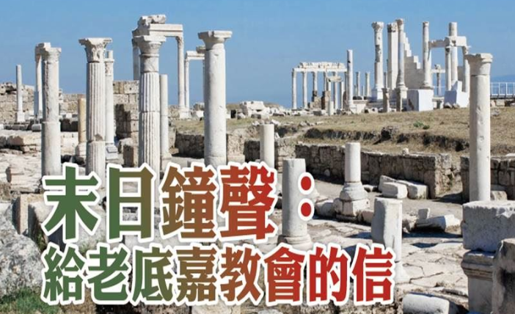
老底嘉教會 (啟示錄3:14-22)
看哪，我站在門外叩門，
若有聽見我聲音就開門的，
我要進到他那裡去，
我與他，他與我一同坐席。
(啟3:20)

Slide 10
彼得第二篇講道 (徒3:12-26)
彼得行醫治神蹟後，立刻抓住機會傳福音
講道重點
1. 指責以色列人棄絕及殺害耶穌的罪
2. 醫治瘸腿的見證，歸榮耀給耶穌
3. 耶穌的死和復活
4. 耶穌就是彌賽亞
5. 以色列人要認罪悔改

Slide 11
彼得第二篇講道 (徒3:12-26)
當天有五千男丁信主 (徒4:4)。當然！那位得醫治的瘸子也信主了！
彼得第一篇講道 (五旬節聖靈澆灌) 使三千人信主 (徒2:41)。

Slide 12
故事急轉直下

Slide 13
彼得、約翰被押到公會前受審 (徒4:1-12)
1 使徒對百姓說話的時候，祭司們和守殿官，並撒都該人忽然來了。
2 因他們教訓百姓，本著耶穌，傳說死人復活，就很煩惱，
3 於是下手拿住他們；因為天已經晚了，就把他們押到第二天。
4 但聽道之人有許多信的，男丁數目約到五千。
5 第二天，官府、長老，和文士在耶路撒冷聚會，
6 又有大祭司亞那和該亞法、約翰、亞力山大，並大祭司的親族都在那裡，
7 叫使徒站在當中，就問他們說：你們用什麼能力，奉誰的名做這事呢？
8 那時彼得被聖靈充滿，對他們說：
9 治民的官府和長老啊，倘若今日因為在殘疾人身上所行的善事查問我們他是怎麼得了痊癒，
10 你們眾人和以色列百姓都當知道，站在你們面前的這人得痊癒是因你們所釘十字架、神叫他從死裡復活的拿撒勒人耶穌基督的名。
11 他是你們匠人所棄的石頭，已成了房角的頭塊石頭。
12 除他以外，別無拯救；因為在天下人間，沒有賜下別的名，我們可以靠著得救。
公會：由大祭司、祭司長、長老和文士等人組成的猶太最高宗教議會，具有最高法院的機能。

Slide 14
第一次受逼迫
彼得在五旬節第一次證道有三千人悔改，這次同樣帶著聖靈的能力證道，雖有五千人信道，但卻被捉拿。

Slide 15
耶穌基督是房角石
他是你們匠人所棄的石頭，已成了房角的頭塊石頭
(徒4:11) 出自詩篇118:22 “匠人所棄的石頭已成了房角的
頭塊石頭”。此外，馬太福音21:42、馬可福音12:10、
路加福音20:17都引用詩篇118:22。
所以，主耶和華如此說：看哪，我在錫安放一塊石頭
作為根基，是試驗過的石頭，是穩固根基，寶貴的房角石；
信靠的人必不著急 (以賽亞書28:16)
房角石是一棟建築物最重要的基石。當時人們會以這塊房角石
作為築牆的基礎，並在石頭上刻下建築師的名字。

Slide 16
問題
這次逼迫，誰被囚？(徒3:11)
撒都該人為什麼討厭使徒所教導的福音？
什麼是彼得傳講的唯一得救之道？
傳福音會受到攔阻甚至逼迫，為什麼？
當別人指責基督教的救恩有排他性時，你會如何回答？

Slide 17
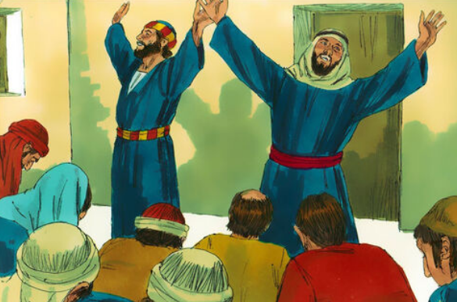
後續 (徒4:13-31)
彼得、約翰被釋放
(徒4:19-21) 彼得、約翰說：聽從你們，不聽從神，這在神面前合理不合理，你們自己酌量吧！我們所看見所聽見的，不能不說。官長為百姓的緣故，想不出法子刑罰他們，又恐嚇一番，把他們釋放了。這是因眾人為所行的奇事都歸榮耀與神
宗教領袖警告使徒不可奉耶穌基督的名講道，但是使徒仍然大膽傳福音

Slide 18
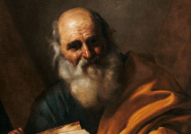
團契生活 (徒4:32-37)
32 那許多信的人都是一心一意的，沒有一人說他的東西有一樣是自己的，都是大家公用。
33 使徒大有能力，見證主耶穌復活；眾人也都蒙大恩。
34 內中也沒有一個缺乏的，因為人人將田產房屋都賣了，把所賣的價銀拿來，放在使徒腳前，
35 照各人所需用的，分給各人。
36 有一個利未人，生在居比路，名叫約瑟，使徒稱他為巴拿巴（巴拿巴翻出來就是勸慰子）。
37 他有田地，也賣了，把價銀拿來，放在使徒腳前。

Slide 19
聖經學者陳希曾博士的看法
當時猶僑從世界各地回耶路撒冷過五旬節。原本就要過完節回去僑居地，但聽完彼得的講道，他們被聖靈澆灌，他們也信了主。因此，他們想在耶路撒冷待久一點，多與彼得和其他使徒交流；但身上盤纏用完。 所以，本地耶路撒冷的信徒幫助他們、接濟他們。這只是短暫的時間，最後猶僑還是要各自回到自己的國家。所以，賣田產、凡物公用，把這些猶僑接到家裏一起住、一起生活，這是在此特殊情況下才有的，並不是說初代教會的信徒每一個人都賣田產、凡物公用、天天在一起、行共產制度。不是這樣的！ 這絕不是一個常態行為，完全只是當時這些猶僑和本地耶路撒冷信徒一段短暫時間的行為。
陳希曾博士已於2017年7月27日在美國紐約去世

Slide 20
亞拿尼亞、撒非喇事件 (徒5:1-11)
1 有一個人，名叫亞拿尼亞，同他的妻子撒非喇賣了田產，
2 把價銀私自留下幾分，他的妻子也知道，其餘的幾分拿來放在使徒腳前。
3 彼得說：亞拿尼亞！為什麼撒但充滿了你的心，叫你欺哄聖靈，把田地的價銀私自留下幾分呢？
4 田地還沒有賣，不是你自己的嗎？既賣了，價銀不是你作主嗎？你怎麼心裡起這意念呢？你不是欺哄人，是欺哄神了。
5 亞拿尼亞聽見這話，就仆倒，斷了氣；聽見的人都甚懼怕。
6 有些少年人起來，把他包裹，擡出去埋葬了。
7 約過了三小時，他的妻子進來，還不知道這事。
8 彼得對他說：你告訴我，你們賣田地的價銀就是這些嗎？他說：就是這些。
9 彼得說：你們為什麼同心試探主的靈呢？埋葬你丈夫之人的腳已到門口，他們也要把你擡出去。
10 婦人立刻仆倒在彼得腳前，斷了氣。那些少年人進來，見他已經死了，就擡出去，埋在他丈夫旁邊。
11 全教會和聽見這事的人都甚懼怕。

Slide 21
問題
亞拿尼亞和撒非喇兩人是什麼關係？
彼得看出是誰慫恿亞拿尼亞和撒非喇犯罪？
為什麼亞拿尼亞和撒非喇遭到死亡的刑罰？他們錯在哪裡？賣田產的錢私自留下一些有錯嗎？

Slide 22
後續 (徒5:12-16)
信而歸主的人越發增添，連男帶女很多 (徒5:14)

Slide 23
使徒再次被囚、岀監、受審、釋放 (徒5:17-40)
使徒再次被囚，這次是十二使徒皆被囚 (徒5:17-18,29)
主的使者夜間開了監門救岀使徒，並吩咐使徒在聖殿講道 (徒5:19-20)；但守殿官又捉拿他們，將使徒帶到公會前受審 (徒5:26-28)
使徒的回答 (徒5:29-32)
律法教師迦瑪列進行調解 (徒5:34-39)
使徒遭鞭打後就被釋放了 (徒5:40)

Slide 24
使徒的回答 (徒5:29-32)
29 彼得和眾使徒回答說：順從神，不順從人，是應當的。
30 你們掛在木頭上殺害的耶穌，我們祖宗的神已經叫他復活。
31 神且用右手將他高舉，叫他作君王，作救主，將悔改的心和赦罪的恩賜給以色列人。
32 我們為這事作見證；神賜給順從之人的聖靈也為這事作見證。
(徒4:19-20) 彼得、約翰說：聽從你們，不聽從神，
這在神面前合理不合理，你們自己酌量吧！
我們所看見所聽見的，不能不說。

Slide 25
迦瑪列的建議 (徒5:36-39)
36 從前丟大起來，自誇為大；附從他的人約有四百，他被殺後，附從他的全都散了，歸於無有。
37 此後，報名上冊的時候，又有加利利的猶大起來，引誘些百姓跟從他；他也滅亡，附從他的人也都四散了。
38 現在，我勸你們不要管這些人，任憑他們吧！他們所謀的、所行的，若是出於人，必要敗壞；
39 若是出於神，你們就不能敗壞他們，恐怕你們倒是攻擊神了。
迦瑪列：法利賽人，是當時受人尊敬的拉比，也是保羅的老師。

Slide 26
使徒被釋放之後 (徒5:41-42)
使徒仍然放膽傳講耶穌是基督，心裡歡喜，因為神看他們是配得為耶穌的名受辱之人 (徒5:41-42)。若因傳福音而遭遇困難，我們很容易會埋怨神；但這時候務要記住，因傳福音而受苦，乃因神看我們是”配為耶穌的名受辱之人”。

Slide 27
揀選七位執事管理飯食 (徒6:1-7)
那時，門徒增多，有說希利尼話的猶太人向希伯來人發怨言，因為在天天的供給上忽略了他們的寡婦。
十二使徒叫眾門徒來，對他們說：我們撇下神的道去管理飯食，原是不合宜的。
所以弟兄們，當從你們中間選出七個有好名聲、被聖靈充滿、智慧充足的人，我們就派他們管理這事。
但我們要專心以祈禱、傳道為事。
大眾都喜悅這話，就揀選了司提反，乃是大有信心、聖靈充滿的人，又揀選腓利、
伯羅哥羅、尼迦挪、提門、巴米拿，並進猶太教的安提阿人尼哥拉，
叫他們站在使徒面前。使徒禱告了，就按手在他們頭上。
神的道興旺起來；在耶路撒冷門徒數目加增的甚多，也有許多祭司信從了這道。

Slide 28
說明
說希利尼話 (希臘話) 的猶太人 (徒6:1)：散居在各地歸回的猶太人，即猶僑。
希伯來人 (徒6:1) ：說希伯來話 (亞蘭語) 的猶太人，即一直居住在猶太本地的猶太人
管理飯食 (徒6:2)：
管理飯食 (serve the table)：不是只有飯食，而是負責照顧信徒在生活與物質上的需求。

Slide 29
問題
說希臘話和說希伯來話的猶太人之間，因什麼問題而發生紛爭？
揀選這七位執事的條件為何？
被選岀的七位執事都是希臘名字，這代表什麼意義？看出什麼智慧？

Slide 30
結論
初代教會
1. 有見證，也有逼迫
2. 有外患 (宗教領袖逼迫)，也有內亂 (肢體發怨言)
3. 教會持續成長。神的道興旺起來，門徒的數目加增
的甚多 (徒6:7)

Slide 31
當從你們中間選出七個有好名聲、被聖靈充滿、智慧充足的人，我們就派他們管理這事 (徒6:3)

Slide 32
被聖靈充滿 (徒6:3)
這裏的”被聖靈充滿”是指滿有聖靈。不是一時的聖靈充滿，乃是常態的聖靈充滿
什麼是滿有聖靈？就是常常被聖靈充滿。那是什麼情形呢？那就是你的生命不再一樣。心思意念更新變化，眾人看的出來。例如：丈夫愛妻子，妻子順服丈夫，父母不惹兒女的氣，兒女孝敬父母。
徒11:24 巴拿巴是好人，被聖靈充滿，大有信心 (聖靈充滿使你大有信心，使你成為好人，也就是說，好的品格也是被聖靈充滿)
徒4:8看到彼得被聖靈充滿，在公會放膽傳福音。所以，放膽傳福音也是被聖靈充滿。
聖靈充滿的目的是要為主做見證。你生命改變、品格端正、放膽傳福音等都是為主做見證

Slide 33
但聖靈降臨在你們身上，你們就必得著能力，並要在耶路撒冷、猶太全地，和撒瑪利亞，直到地極，作我的見證。(徒1:8)

Slide 34
